Slide 1

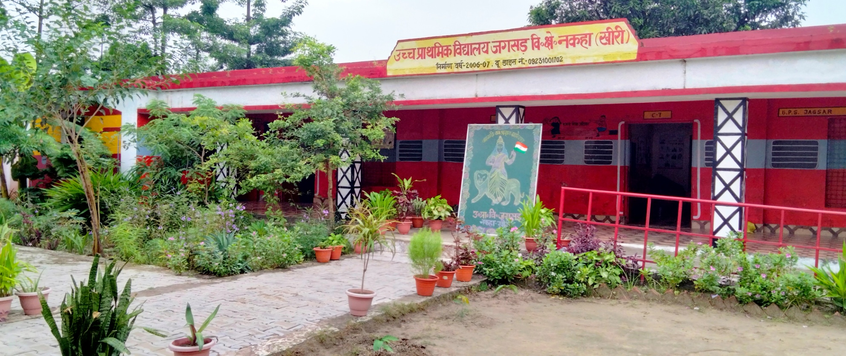
P³G बैंक
शिक्षिका - संगम वर्मा
पद नाम - सहायक अध्यापिका
विद्यालय - उ0प्र0वि0 जगसड़
ब्लाक - नकहा
जनपद - लखीमपुर खीरी

Slide 2

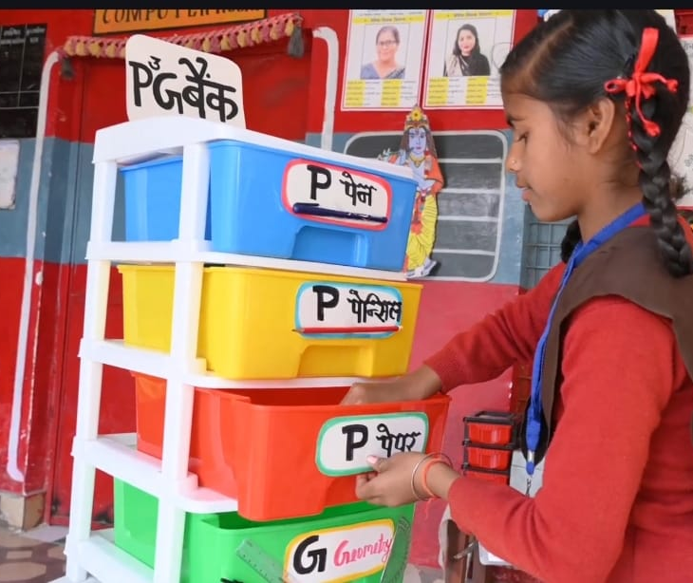
उद्देश्य
अशिक्षित व आर्थिक रूप से कमजोर अभिभावकों के बच्चों को स्टेशनरी का सामान उपलब्ध कराना।
विद्यार्थियों की नियमित उपस्थिति व नामांकन को बढ़ाना।
विद्यार्थियों के आत्मसम्मान की रक्षा करना और आत्मविश्वास को बढ़ाना।

Slide 3
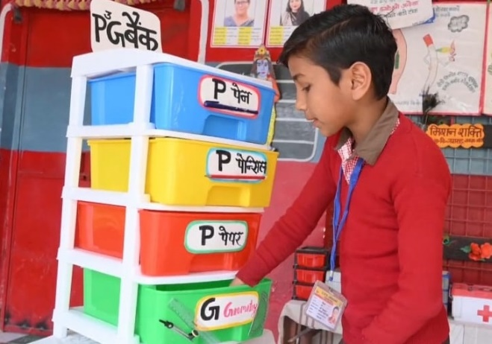
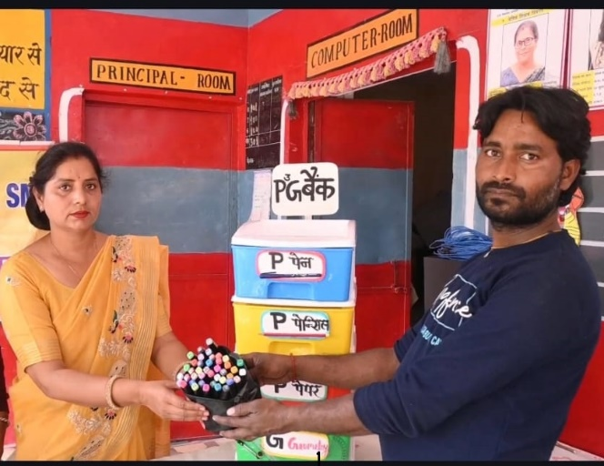
क्रियान्वयन
पिछले 5 वर्षों से चल रही अनोखी पहल
एक बहु-शेल्फ कैबिनेट का उपयोग जिसमें अभिभावकों तथा विद्यार्थियों द्वारा सहयोग स्वरूप दी गयी स्टेशनरी रखी गई
स्टेशनरी की सामग्री:-
  पेंसिल, रबर, कटर
  पेन, स्केच पेन
  ज्योमेट्री के उपकरण (स्केल, चॉदा, प्रकार)
  कॉपी, पेपर
  विद्यार्थियों के लिए आवश्यक लेखन सामग्री की नि:शुल्क उपलब्धता की गई

Slide 4

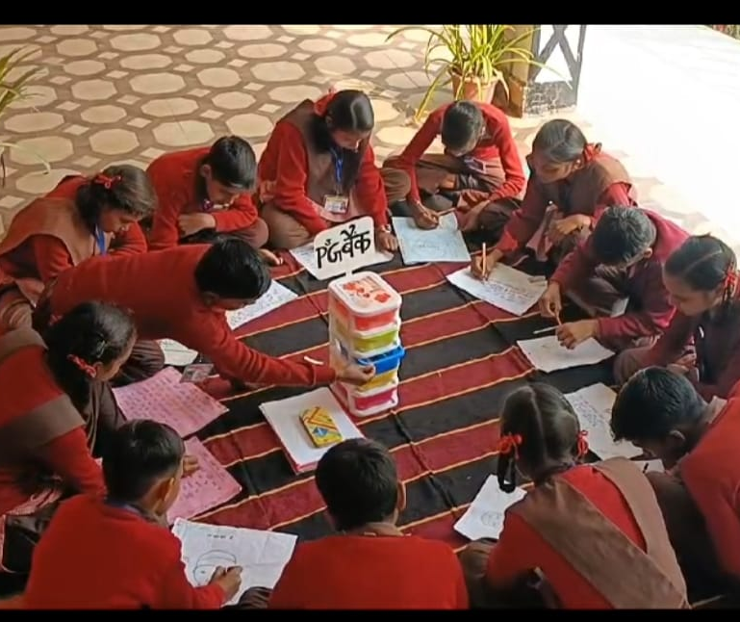
दैनिक संचालन
सामग्री रखने के लिए कई दराजों वाली कैबिनेट प्रतिदिन विद्यालय के बरामदे में रख दी जाती है।
विद्यार्थियों की आवश्यकतानुसार सामग्री का उपयोग करने के बाद सामग्री को पुनः बैंक में रख दिया जाता है |

Slide 5
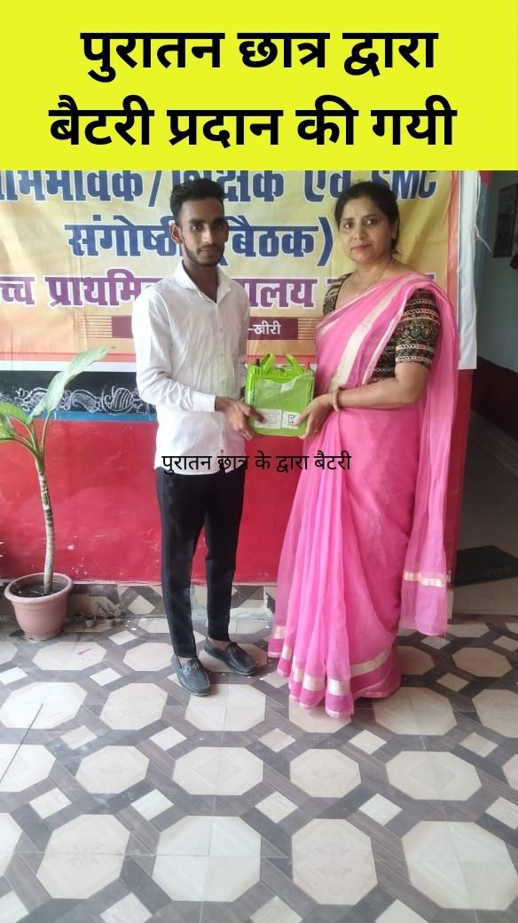
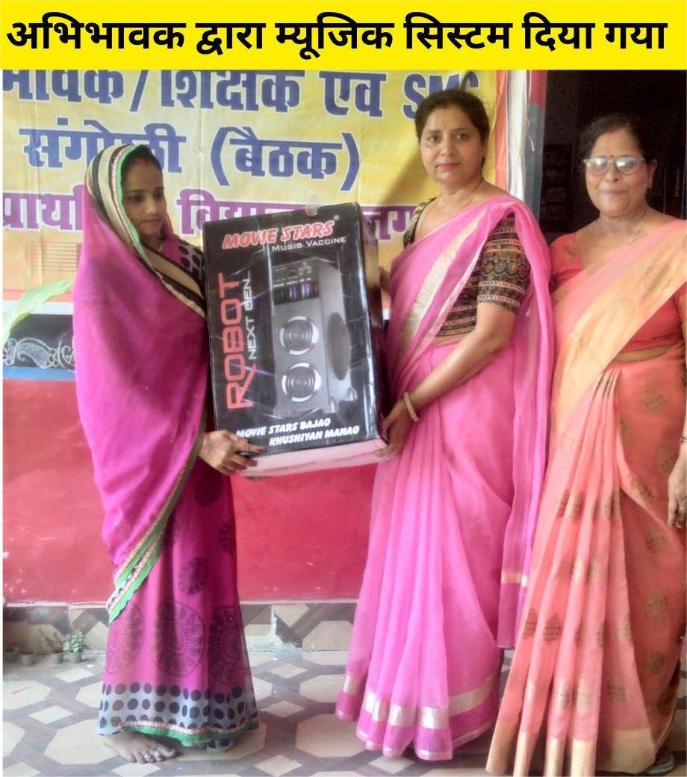
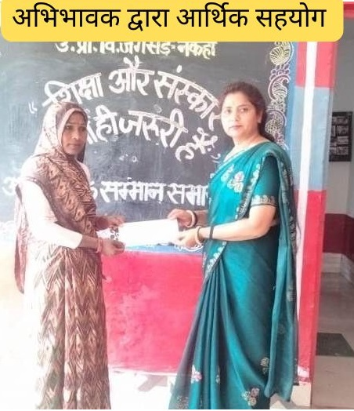
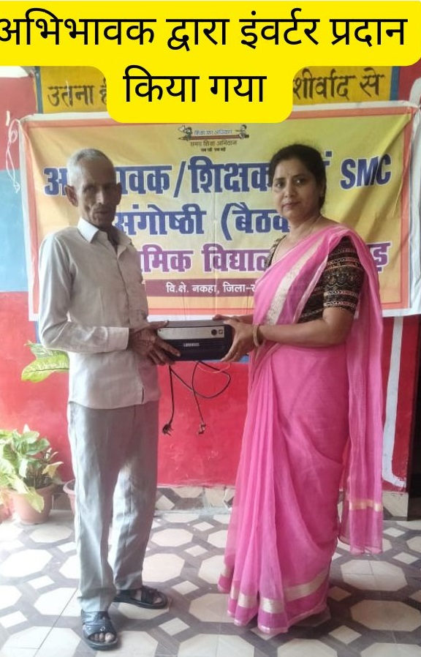
P³G बैंक का
समुदाय पर प्रभाव:-
परिषदीय विद्यालयों की छवि में सुधार
विद्यार्थियों और अभिभावकों में विश्वास और अपनत्व
विद्यालय में आर्थिक सहयोग:
म्यूजिक सिस्टम, बैटरी, इनवर्टर जैसे उपहार

Slide 6
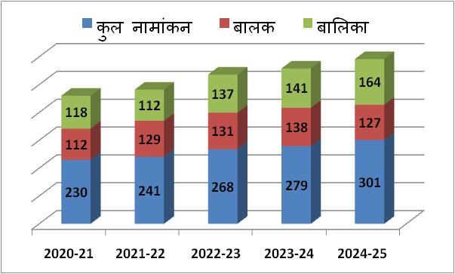
परिणाम और उपलब्धियां
नामांकन वृद्धि:-
2020-21: 230 विद्यार्थी
  2024-25: 301 विद्यार्थी

Slide 7
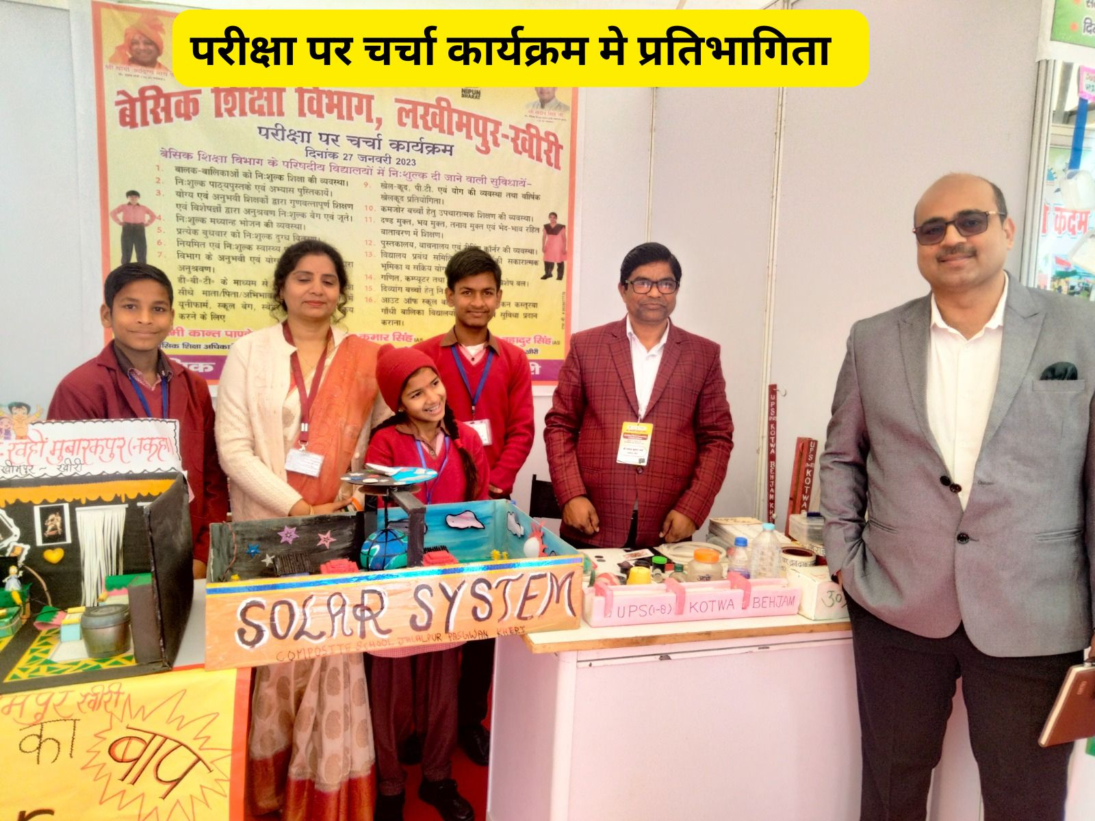
प्रतियोगिताओं में प्रदर्शन
  सत्र 2022-23 मे माननीय मुख्यमंत्री जी के
  कार्यक्रम “ परीक्षा पर चर्चा ” मे प्रतिभागिता ।
  वोडाफोन-आइडिया स्कॉलरशिप योजना मे 7 छात्र
  चयनित ,प्रति छात्र 20000 रुपए छात्रवृति ।
  राष्ट्रीय आय एवं योग्यता आधारित छात्रवृत्ति
  परीक्षा मे चयन ।
  अटल आवासीय विद्यालय मे छात्र का चयन ।

Slide 8
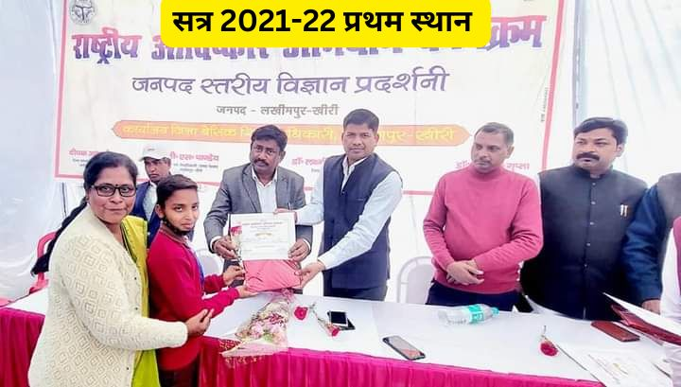
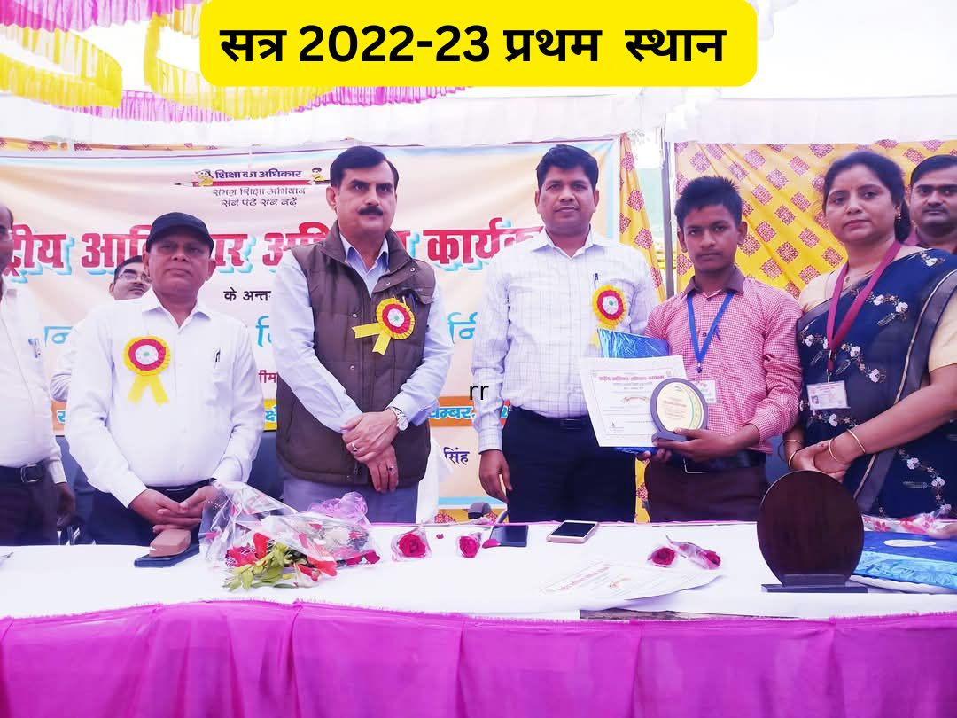
  जनपद स्तरीय राष्ट्रीय आविष्कार अभियान विज्ञान मॉडल प्रतियोगिता मे उत्कृष्ट प्रदर्शन

Slide 9
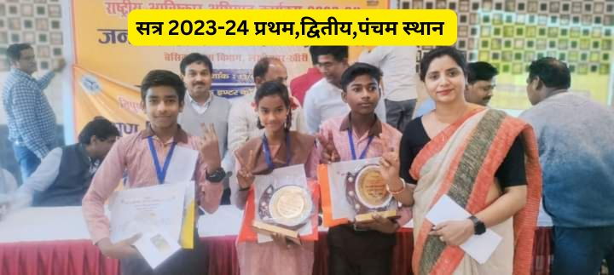
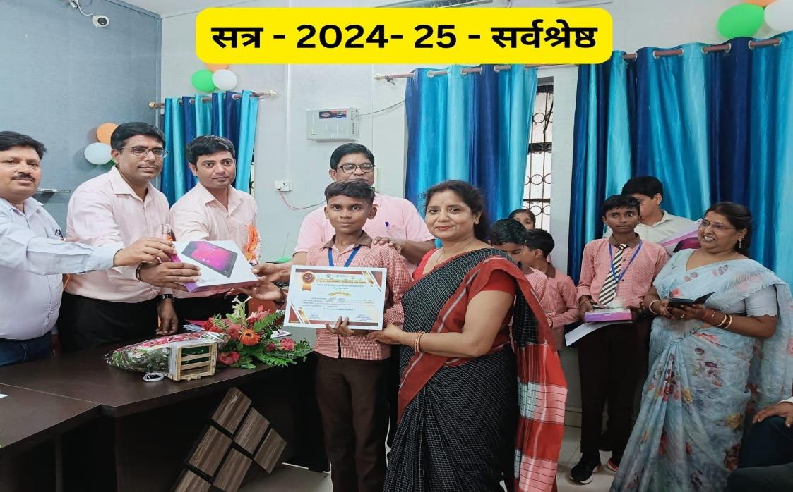
  जनपद स्तरीय राष्ट्रीय आविष्कार अभियान विज्ञान मॉडल प्रतियोगिता मे उत्कृष्ट प्रदर्शन

Slide 10
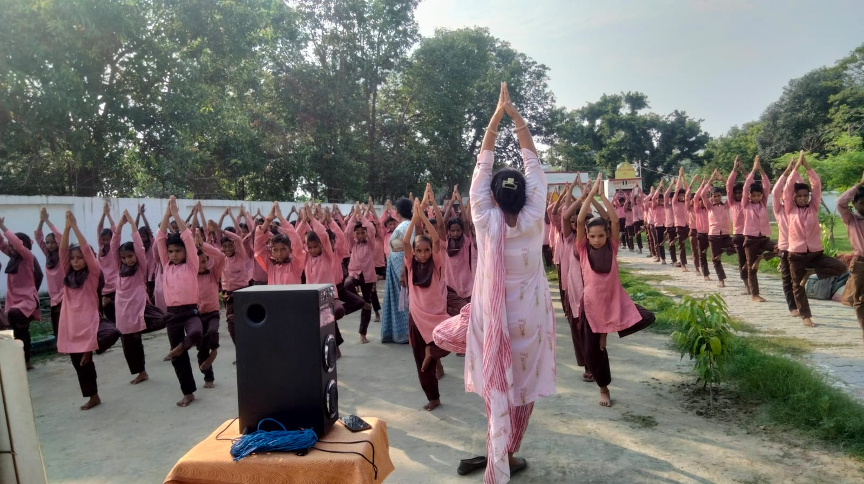
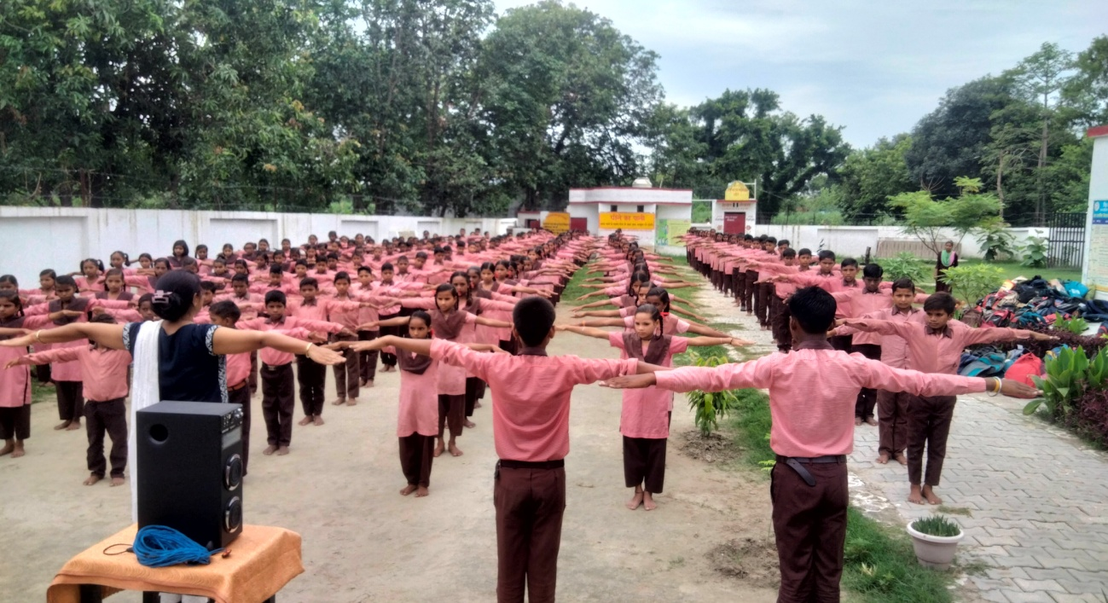
प्रार्थना सभा में नियमित उपस्थिति में वृद्धि

Slide 11
निष्कर्ष
P³G बैंक पहल यह दर्शाती है कि एक छोटा सा प्रयास वंचित विद्यार्थियों के जीवन पर कितना
गहरा प्रभाव डाल सकता है।
नामांकन एवं नियमित उपस्थिति मे वृद्धि हुई ।
इस मॉडल को अन्य विद्यालयों में लागू किया जा सकता है ताकि किसी भी बच्चे को
संसाधनों की कमी के कारण शिक्षा से वंचित न रहना पड़े।
सामुदायिक भागीदारी को प्रोत्साहन मिला ।
विद्यार्थियों के आत्मविश्वास और शैक्षिक गुणवत्ता में सुधार के साथ सरकारी विद्यालयों की
छवि मे सुधार हुआ ।

Slide 12
धन्यवाद

